Slide 1
Estratégias mais comuns no ensino da escrita e seus produtos
Aula 08/15

Slide 2
Objetivo
Refletir a respeito das práticas mais comuns no ensino da escrita e dos resultados mais corriqueiramente alcançados com elas

Slide 3
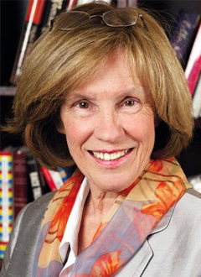
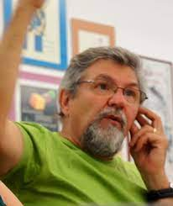
Questões de princípios
A “virada” dos anos 1980:
da gramática ao texto
do produto ao processo
do professor ao aluno
do conteúdo ao saber fazer
L
João Wanderley Geraldi- BR
Lucy Calkins - EUA

Slide 4
Geraldi
Nascido em São Luiz Gonzaga – RS, Geraldi organizou, em 1984, a coletânea O texto na Sala de Aula. Alguns marcos:
- Diferenciava a posição de sujeito da de aluno-função, que devolve ao professor a palavra da escola;
- Diferenciava Texto (produto de um sujeito) de Redação, fruto da atividade de um aluno.
Para saber mais sobre o autor: https://pt.wikipedia.org/wiki/Jo%C3%A3o_Wanderley_Geraldi

Slide 5
Portos de Passagem
É possível ler, na forma de tese de doutorado, Linguagem, interação e ensino, aqui: http://repositorio.unicamp.br/handle/REPOSIP/268861

Slide 6
Sumário Introdução – Da experiência: memórias, aprendizagens e utopias Capítulo 1: Linguagem e trabalho linguístico (pp. 1- 72) Capítulo 2: Identidades e especificidades do ensino de língua (pp. 73- 113) Capítulo 3: No espaço do trabalho discursivo, alternativas (pp. 115- 217) Conclusão – De feito, muito a fazer

Slide 7
Pinceladas
Privilégio: três aspectos, o ensino da redação, da leitura e da gramática
Proposta: Pensar o ensino da língua portuguesa à luz da linguagem, mais especificamente, desde o lugar da interlocução, entendido como “espaço de produção de linguagem e de constituição de sujeitos” (p.5)

Slide 8
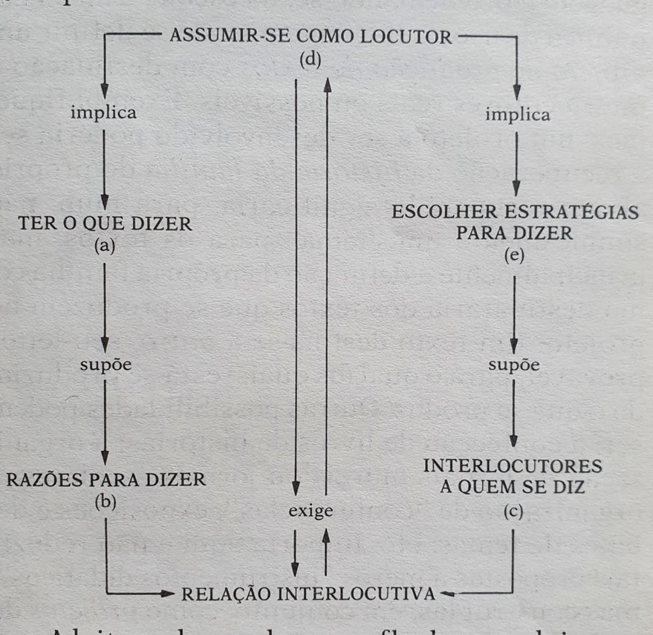

Slide 9
Práticas mais comuns para motivar a escrita de narrativas:
Solicitar a escrita a partir de uma situação previamente estabelecida
Solicitar a escrita de uma história sem palavras
Solicitar a escrita de um elemento autobiográfico
Solicitar a escrita a partir de uma gravura instigante

Slide 10
a) Solicitar a escrita a partir de uma situação previamente estabelecida
Passeando por uma rua, você vê o
cartaz abaixo:
PROCURO!
PERIQUITO AZUL
ATENDE PELO NOME DE FERNANDO
Tel.: 3666.9464/9595.7668
OBRIGADA, ROSANA
(O Estado de S.Paulo, caderno 6, 19 set. 2003)

Slide 11
Sem título (e sem explicação)...
1 Era uma veiz uma menina muito
2 imteligete que a dorava estuda com
3 as amiga e na escola a dorava brinça
4 coen as colega e era uma criança muito
5 feliz e todo dia a codava muito feliz
6 Ela queria a judá o pais estuda e
7 trabalha ela queria tem um futuro meilo
8 uma criança feliz pote sua mãe e ais
9 pai e a mãe a juda muito nas
10 lição de casa.

Slide 12
b) As histórias sem palavras
(Ideia boa, execução nem tanto…)

Slide 13
SEM TÍTULO:
1 era uma vez uma Bruxa qui estava abrindo a porda
2 e ela consegiu e emtrou e o gato também e ela emtrou
3 e viu tudo azul e ai ela vez uma mágica e colocou
4 estrela e a lua e ai ela vez uma mágica e colocou
5 estrela e a lua e ela ficou olhamdo a lua e
6 as estrela e ela vez outra mágica e colocou
7 o mato e falou – eu vou colocar o mato para
8 viera uma cama e ela vez uma came
9 e ela ficou olhando para came e deitou
10 e dormil e Fim da Historia
11 FIM

Slide 14
c) Solicitar a escrita de um elemento autobiográfico
Texto coletado por Priscila Motta Grauso, redigido por um aluno de escola estadual na Zona Oeste na capital, cursando a sexta série
Foi feito como lição de casa, no mês de março de 2011
Professora orientou para os alunos terem “objetividade, síntese, riqueza de detalhes e sequência de fatos”

Slide 15
Minha vida
1. Minha era muito boa eu ficava
2. na creche de 2 ate os 7 anos gostava
3. muito a minha mãe ia me levar
4. e mi pegar todos os dias brincava
5. com meus amico quando chegaria
6. casa assistian televisão com minha
7. mãe ia pro campo jogar bola, meus
8. tios me levava pra passear no
9. shoping? ferias das minha mãe ia
10. a Bahia passava um mes la
11. Gosto miuito de jogar bola e
12. to imdo no Campo sabado e
13. Com os meues colegas vizinhos
14. meu irmão qui mera na Bahia
15. usisitar gemte brinca muito
16. saudade do meu, iamão.

Slide 16
d) Solicitar a escrita a partir de uma gravura instigante

Slide 17
Material adotado pela professora:
MARCHETTI, Greta, e SOARES, Jairo J. Batista. Para viver juntos Português - 5ª série - 6º ano. São Paulo: Edições SM, 2008.
O capítulo se chamava “Narrativa de aventura”
Foi atribuída nota 9,5 ao texto

Slide 18
A proposta:
Instrução:
Escreva sua história com base na imagem a seguir.
Observe a cena detalhadamente.
Onde o menino está? O que ele está vendo?

Slide 19
 | James
1 | 1942 Segunda Guerra Mundial, Inglaterra.
2 | James andava pelo ma-
3 | tagal próximo ao lito-
4 | ral quando avistou al-
5 | guns homens desembar-
6 | cando ao longe, portando armas pesadas.
7 | Estranhando essa mo-
8 | vimentação, James se
9 | abaixou e pegou o
10 | binoculo.
11 | Com o binóculo em
12 | mãos, conseguiu reconhe-
13 | cer o símbolo no braço

Slide 20
14 | dos homens:
15 | eram nazistas ou seja,
16 | era um ataque sur-
17 | presa.
18 | James sem pensar pe-
19 | gou seu ca-
20 | nivetinho prateado
21 | e mandou uma mensagem
22 | em codigo morse.
23 | Logo depois James começou
24 | a correr.
25 | Os nazistas o viram
26 | e já começavam a per-
27 | seguí-lo!
28 | James corria como nun-

Slide 21
29 | ca até que avistou polici-
30 | ais vindo em sua dire-
31 | ção.
32 | Os policiais sacaram
33 | suas armas.
34 | Já haviam avistado os nazistas.
35 | James se atirou no
36 | chão pois um tiroteio
37 | começara.
38 | Depois de alguns minuto
39 | s no chão
40 | James se levantou o
41 | tiroteio acabara e
42 | todos os nazistas
43 | mortos ou aviam

Slide 22
44 | se rendido.
45 | James foi para casa
46 | junto aos policiais
47 | que o aclamavam
48 | dizendo que ele era
49 | muito corajoso
50 | e que sua mãe devia
51 | ficar muito orgu-
52 | lhosa com a coragem
53 | do filho.

